Slide 1












Mensen i idretten
Menstruasjonsguide – laget for å øke kunnskapen om kvinnekroppen
i idretten og skape en idrettskultur som er bedre tilrettelagt for kvinner.
Utviklet av Norges idrettsforbund i samarbeid med
idrettsfysiolog Gina Flugstad Øistuen

Slide 2




MÅLET MED VEILEDEREN
Innledning
Gjøre treningshverdagen bedre for jenter i idretten
Øke kunnskapen og forståelsen om kvinnekroppen blant utøvere og trenere
Bryte tabu og skape åpenhet for å snakke om mensen
Hjelpe idrettslag, støtteapparat og trenere til å ta nødvendige hensyn

Slide 3


Kunnskap om kvinnekroppen er nødvendig for å forstå hvordan kvinnelige utøvere har det. Dette er en nøkkel til kommunikasjon om kvinnespesifikke aspekter, som er nødvendig for best mulig tilrettelegging for jenter i idretten.
Innledning

Slide 4
Jenter
Kunnskap // Jenter & pubertet
& pubertet

Slide 5
PUBERTETEN
Kunnskap // Jenter & pubertet
TESTOSTERON
Starter i 9 – 14 års alderen
Varer i 1,5 – 6 år
Jenter kommer tidligere i puberteten enn gutter (10 vs 12 år i gjennomsnitt)
Store forskjeller fra jente til jente i modning
To personer kan ha lik alder, men kroppene kan være helt forskjellig utvikla
Ulik modningsprosess og kroppslige forandringer kan skape utfordringer på trening, i konkurranse og i garderoben. Lytt til kroppen, gjør tilpasninger og snakk med en forelder, trener eller venn om du synes det er vanskelig.
ØSTROGEN

Slide 6

Kroppene utvikler seg ulikt i puberteten
Kunnskap // Jenter & pubertet
JENTER
Økt produksjon av de kvinnelige kjønnshormonene, østrogen og progesteron
Økt høyde og vekt
Økt fettmasse
(bredere hofter, utvikling av pupper)
Svingninger i fysisk form, energinivå og humør
GUTTER
Økt produksjon av det mannlige kjønnshormonet testosteron
Økt høyde og vekt
Økt muskelmasse
Økt mengde røde blodceller og hemoglobinmasse

Slide 7
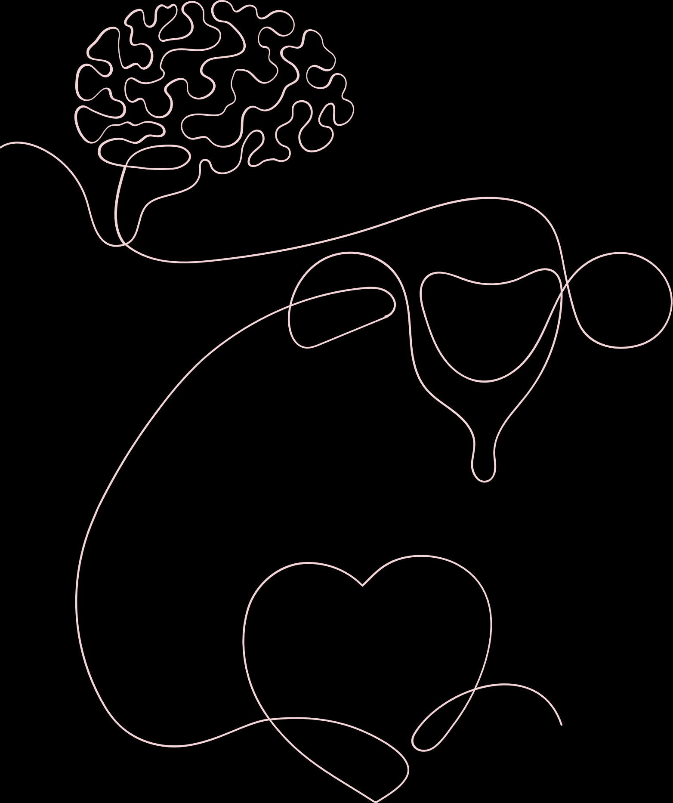
Trening og prestasjon i puberteten
Kunnskap // Jenter & pubertet
De kroppslige forandringene som skjer i puberteten gir ofte fremgang hos gutter, mens hos jentene kan det ta lengre tid før de får fremgang.
Fokuser på gleden med å være aktiv. Husk at du alltid får til noe! Styrke, balanse, tekniske og taktiske aspekter kan du ha god utvikling på i denne perioden.
Tålmodighet – aksepter at en periode med
økt fettmasse er naturlig, riktig og viktig.

Slide 8
Kunnskap // Menstruasjonssyklus
Menstruasjonssyklus

Slide 9
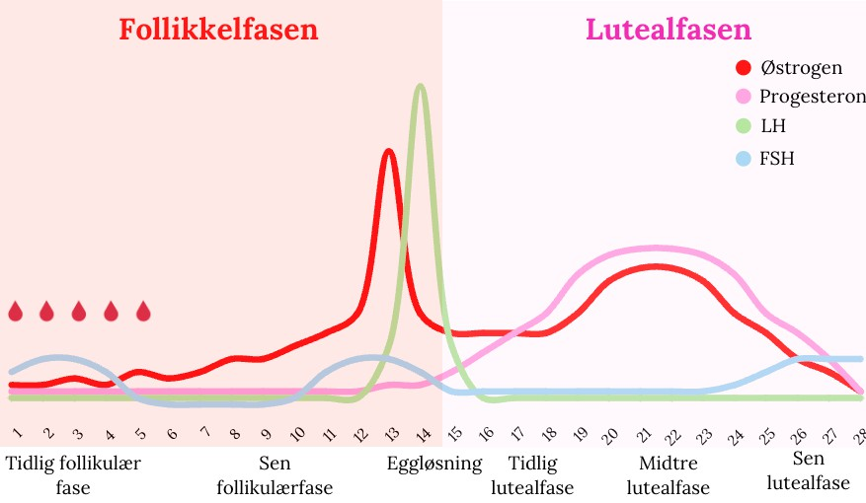




Menstruasjonssyklusen
Kunnskap // Menstruasjonssyklus
En syklus som kan skape variasjoner i hvordan jenter føler seg
Follikkelfasen
Lutealfasen
Østrogen Progesteron LH
FSH
Første blødning skjer vanligvis i 11–14 års alderen
Blødning markerer starten på en menstruasjonssyklus
En menstruasjonssyklus varer mellom 21–35 dager. Lengden varierer fra person til person, og fra syklus til syklus.
Det er vanlig å blø i 3–6 dager hver syklus
Tidlig follikulær fase
Sen follikulær fase
Eggløsning
Tidlig lutealfase
Midtre lutealfase
Sen lutealfase
Modifisert figur av Gina Flugstad Øistuen hentet fra Davis and Hackney (2017)

Slide 10
Typiske symptomer tilknyttet menstruasjonssyklus
Kunnskap // Menstruasjonssyklus
Magesmerter/kramper
Oppblåsthet
Humørsvingninger
Ryggsmerter
Ømme bryster
Diaré
Forstoppelse
Redusert energinivå/sliten
Variasjon i søvnlengde og kvalitet
Hodepine
Depresjon
Redusert konsentrasjonsevne
Variasjon i søvn
Endret appetitt
Endret kroppstemperatur
Tror du dette kan ha betydning for hvordan du føler deg?

Slide 11

Når skjer symptomene?
Kunnskap // Menstruasjonssyklus
Mange (3 av 4) får vondt i magen eller andre symptomer dagene før mensen og/eller under dagene med mensen
Det er store forskjeller fra jente til jente i hvilke symptomer man kjenner på og når
Det er mest vanlig å ha symptomer i dagene før og under mensen
Mange har mest symptomer de første årene etter første menstruasjon

Slide 12
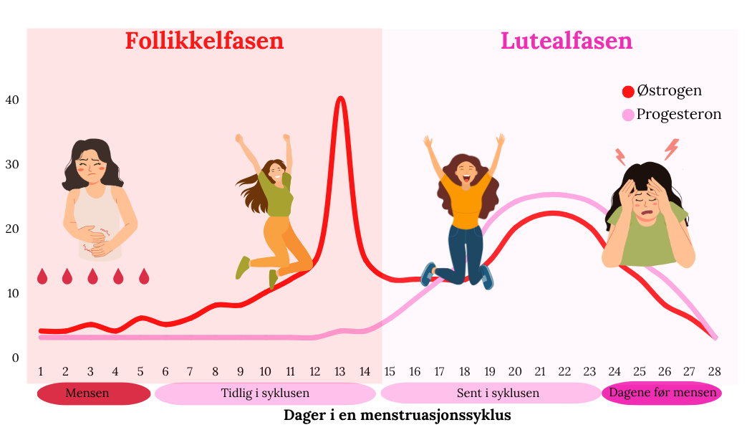
Formen din kan variere gjennom menstruasjons-syklusen
Kunnskap // Menstruasjonssyklus
Modifisert figur av Gina Flugstad Øistuen hentet fra Davis and Hackney (2017)

Slide 13
Bli kjent med din egen kropp og hvordan menstruasjonssyklusen påvirker deg
Kunnskap // Menstruasjonssyklus
Noter ned når du har mensen. Det er et sunnhetstegn at den kommer regelmessig. Kanskje vet du på dagen når den kommer også. Da kan du være forberedt!
Det er helt vanlig at formen varierer. Hvis det plager deg veldig, snakk med en forelder, lege eller treneren din.

Slide 14
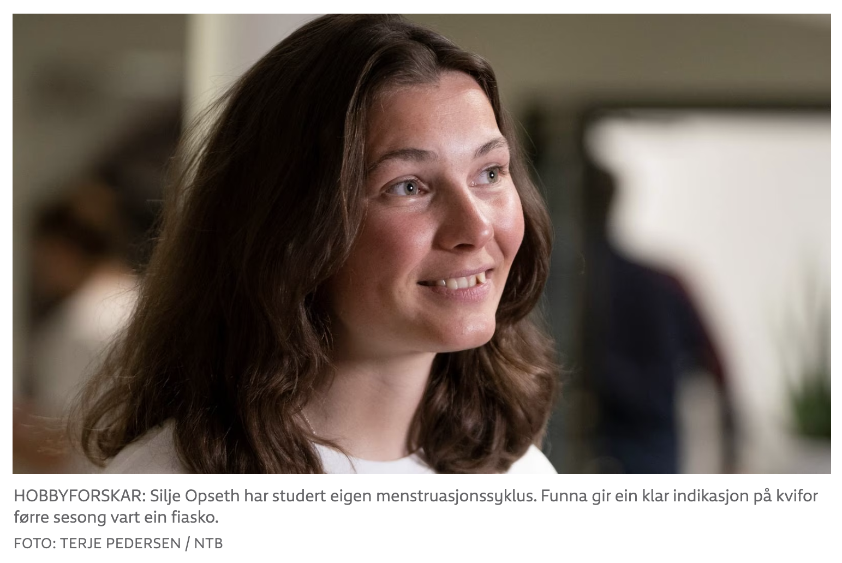
Hoppstjerna har blitt bedre kjent med sin menstruasjonssyklus
Kunnskap // Menstruasjonssyklus
Gjennom to år har ho logga menstruasjonssyklusen, og no har ho også studert han opp mot eigne resultat i hoppbakken.
– Det var interessant, for det var ein ganske tydeleg trend på kvar eg var i syklusen og kvar resultata duppa, fortel ho til NRK.
– Frustrert, irritert og lei meg
Det tek oss tilbake til VM. Opseth fann ikkje fram til sitt vande nivå og vart vraka til alle konkurransar. Truleg ikkje tilfeldig, viser utøvaren sine eigne undersøkingar.
– Då var eg på ein dårleg stad i syklusen. Eg trur hormona speler meg dårleg i enkelte delar av syklusen. Eg blir veldig sjølvkritisk, klarer ikkje å tenkje så veldig rasjonelt. Det er noko eg vil øve på og bruke til min fordel i tida framover, fortel 24-åringen.
– Når eg er i ein dårleg periode, er det mykje lettare å kunne fortelje seg sjølv at det er heilt naturleg. Det er berre hormona som tullar til ting for meg. Då er det lettare å komme seg gjennom det. Tidlegare har eg berre stått og stanga, og ikkje skjønt nokon ting. Berre vore frustrert, irritert og lei meg, fortel Opseth.
«I to år har Silje Opseth (24) logga menstruasjonssyklusen sin. No vil skihopparen bruke funna til å bli best i verda igjen»
https://www.nrk.no/sport/hoppstjerna-silje-opseth-_forska_-pa-eigen-kropp-_-funna-kan-forandre-alt-1.16435976

Slide 15
Mensen i idretten
Menstruasjonsguide – laget for å øke kunnskapen om kvinnekroppen i idretten og skape en idrettskultur som er bedre tilrettelagt for kvinner.
Utviklet av Norges idrettsforbund i samarbeid med idrettsfysiolog Gina Flugstad Øistuen

